Slide 1
TREINAMENTO PARA COMISSÕES
Investigação Preliminar Sumária (IPS)
Do recebimento do processo ao relatório final: conceitos, roteiro no SUAP, oitivas por videoconferência e cuidados essenciais
Coordenação de Avaliação e Correição – CAC · Instituto Federal de Goiás · 2026
Notes:
Boas-vindas. Apresentar a equipe da CAC e o objetivo: preparar servidores que nunca atuaram em IPS para conduzir o procedimento com segurança, do recebimento do processo ao relatório final. Duração prevista: 1 hora.

Slide 2





O que veremos em 1 hora
O que é a IPS
Conceito, base legal, objetivo e características
10 min
Fases e diligências
Exame inicial, diligências, produção de informação e plano de apuração
10 min
Roteiro no IFG
Onde estão os modelos, fluxograma e documentos no SUAP
15 min
Oitivas
Intimação, cuidados com e-mails, RNP e FileSender
15 min
Relatório e fechamento
Juntada cronológica, relatório final, TAC e cuidados
10 min
Notes:
Roteiro do encontro com o tempo de cada bloco. Os blocos 3 e 4 são os mais práticos: reforçar que os modelos e passo a passo ficam no site da CAC para consulta durante os trabalhos.

Slide 3
01
O que é a IPS
Conceito, base legal, objetivo e características
Notes:
Primeiro bloco: o que é a IPS e o que ela não é.

Slide 4

Investigação Preliminar Sumária
Base legal
A IPS é um procedimento investigativo preparatório, no âmbito correcional, não contraditório e não punitivo, de acesso restrito. Reúne elementos de informação sobre autoria e materialidade para avaliar se cabe instaurar processo correcional.
Portaria Normativa CGU nº 27/2022
arts. 40 a 45 – aplica-se a todo o Poder Executivo Federal
Nota Técnica nº 1.004/2020/CGUNE/CRG
prazo e prorrogações da IPS
É uma triagem qualificada: não é sindicância nem PAD.
Lei nº 8.112/1990
deveres, proibições, penalidades e prescrição
Notes:
Definição da IPS conforme a Portaria Normativa CGU nº 27/2022 (arts. 40 a 45) e o site da CAC. Destacar: preparatória, sem contraditório, sem punição, acesso restrito. É uma triagem qualificada para decidir se há justa causa para um processo acusatório.

Slide 5



Objetivo: encontrar elementos de autoria e materialidade
Autoria
Materialidade
Justa causa
Quem praticou o ato? Identificação clara do agente, com base em depoimentos, documentos ou indícios que o liguem diretamente à conduta.
O fato ocorreu? Evidências concretas da irregularidade: documentos, registros, mensagens, gravações, e-mails ou outro meio de prova válido.
Evitar abrir processo disciplinar formal sem elementos mínimos – e, quando eles existem, fundamentar bem a instauração.
Ao final, a comissão recomenda: arquivamento, instauração de processo correcional, celebração de TAC e/ou encaminhamento às instâncias competentes.
Notes:
A pergunta que guia toda a IPS: há indícios de autoria e de materialidade? Tudo o que a comissão fizer deve responder a essas perguntas. Sem esses elementos, o caminho é o arquivamento.

Slide 6






Características da IPS
Caráter preparatório
Levanta elementos de fato e de direito para a análise de admissibilidade.
Informal e célere
Diligências objetivas, direcionadas ao necessário.
A IPS não gera aplicação de sanção
Acesso restrito
Só pessoas autorizadas conhecem o conteúdo (art. 40 da PN CGU 27/2022).
Não contraditório
Não há defesa nesta fase: o investigado não precisa ser notificado.
Conduzida por comissão
Um ou mais servidores designados, sob supervisão da autoridade instauradora.
Prazo de 180 dias
Prorrogação fundamentada (NT nº 1.004/2020).
Notes:
Características: preparatória, informal, acesso restrito, sem contraditório e sem punição. O prazo é de 180 dias. Reforçar o lembrete: IPS não aplica penalidade; ela recomenda.

Slide 7

Instauração e designação da comissão
Como a IPS começa
No IFG
Por despacho da autoridade instauradora – publicação oficial dispensada (No IFG é por Portaria publicada no boletim de serviços)
De ofício ou a partir de representação ou denúncia (inclusive anônima)
Podem ser designados servidores não lotados na unidade de correição
A autoridade instauradora supervisiona a instrução e aprova as diligências
A CAC faz o juízo de admissibilidade e envia o processo à comissão já com a matriz de responsabilização preenchida
A comissão trabalha sobre o caso concreto para o qual foi designada
O primeiro ato da comissão é a Ata de Instalação e Início dos Trabalhos – marco para contagem de prazos
Notes:
A instauração é por despacho, sem publicação. No IFG, a CAC já entrega o processo com a matriz de responsabilização; por isso não vamos detalhar o preenchimento da matriz neste treinamento. A comissão parte dela para planejar as diligências.

Slide 8
02
Fases e diligências
Do exame inicial ao relatório: o que fazer em cada etapa
Notes:
Segundo bloco: as quatro fases dos atos instrutórios e o planejamento das diligências.

Slide 9




As quatro fases da IPS
1
2
3
4
Exame inicial
Diligências e oitivas
Produção de informação
Análise conclusiva
das informações e provas existentes na matriz e nos autos
para averiguar a procedência da notícia e ouvir os envolvidos, quando for o caso
necessária para averiguar a procedência da representação ou denúncia
e fundamentada: arquivamento, processo acusatório, TAC ou encaminhamento
Prazo para conclusão: 180 dias. Se precisar de mais tempo, envie memorando à CAC com no mínimo 10 dias de antecedência, relatando o que foi feito e justificando o pedido.
Notes:
As quatro fases dos atos instrutórios, conforme o material da CGU. A fase 1 no IFG parte da matriz enviada pela CAC. Lembrar do prazo de 180 dias e da regra de prorrogação com 10 dias de antecedência.

Slide 10






Fase 2 – Diligências possíveis
Medidas cautelares
E-mail e ferramentas funcionais
Informações internas
Busca e apreensão de computadores, telefones e outros bens da Administração
Acesso ao e-mail funcional e a ferramentas de comunicação fornecidas pela Administração
Solicitação a câmpus, pró-reitorias e outros setores (no SUAP, por memorando)
Informações externas
Consultas abertas
Oitivas
Requisição a outros órgãos (INSS, PF, Conselho Tutelar...) por ofício
Diários oficiais, Portal da Transparência, sistemas oficiais, redes sociais públicas
Denunciante e testemunhas; o investigado por último (recomendável, não obrigatório)
Toda diligência deve ser objetiva e direcionada ao necessário. Medidas sensíveis passam antes pela CAC.
Notes:
Exemplos de diligências, do material da CGU e do passo a passo da Corregedoria do IFC. Internamente, no SUAP, usa-se memorando; para órgãos externos, ofício. Medidas mais sensíveis, como acesso a e-mail funcional ou apreensão de equipamentos, devem ser alinhadas antes com a CAC.

Slide 11

Fase 3 – Produção e cruzamento de informações
Consultas a sistemas oficiais (SUAP, SIAPE, Portal da Transparência) e bases abertas
Solicitação de informações ao denunciante, a órgãos envolvidos e a outros setores do IFG
Compartilhamento de provas com PF, MPF, TCU ou outros órgãos (prova emprestada) – pedido via CAC
Solicitação de informações ao investigado, se necessário
Cruzamento dos dados obtidos nas diligências
Indícios de TAC?
Se houver indícios que justifiquem recomendar um Termo de Ajustamento de Conduta, é prudente pedir a manifestação do investigado (oral ou escrita) antes do relatório final – ela pode trazer fatos novos.
Notes:
A fase 3 consolida e cruza as informações. Pedidos a órgãos externos, inclusive prova emprestada, saem por ofício emitido via CAC. Se o caso apontar para TAC, ouvir o investigado antes do relatório.

Slide 12
Plano de apuração: planeje o percurso probatório
Diligência | Foco ou detalhamento | Responsável | Prazo
Verificações iniciais
Análise da matriz e dos autos | Ponto de partida: fatos, evidências existentes e faltantes | Comissão | dd/mm
Memorando à PRODIRH | Assentamentos: penalidades anteriores e TAC já celebrado | Comissão | dd/mm
Solicitar documentos | Quais setores ou órgãos? Quais documentos? | Comissão | dd/mm
Aprofundamento (depende do que surgir nas verificações iniciais)
Oitiva do denunciante | Entender a dinâmica; descobrir testemunhas e outras provas | Comissão | dd/mm
Oitiva de testemunhas | Quem presenciou ou tem conhecimento direto dos fatos | Comissão | dd/mm
Oitiva do investigado | ÚLTIMO ATO, já com todos os elementos coletados (NÃO É OBRIGATÓRIO) | Comissão | dd/mm
Modelo de Plano de Apuração adaptado da CGU e da CAC do IFC. É um instrumento de trabalho da comissão – revise-o à medida que as provas surgirem.
Notes:
O plano de apuração organiza quem faz o quê e quando. Começa pelas verificações iniciais, incluindo o memorando à PRODIRH sobre penalidades e TAC anteriores. O aprofundamento depende do que surgir. A oitiva do investigado é sempre o último ato.

Slide 13
03
Roteiro no IFG
Onde encontrar os modelos, o fluxograma e os documentos no SUAP
Notes:
Terceiro bloco: como a IPS funciona na prática no IFG.

Slide 14

Onde encontrar o fluxograma e os modelos
Portal do IFG
Acesso à Informação
Avaliação e Correição
IPS – Fluxograma e Modelos
ifg.edu.br
menu superior do portal
página da CAC
aba da página da CAC
Endereço direto: https://www.ifg.edu.br/cac
Na aba IPS você encontra:
Conceito, base legal e fases
Fluxograma da IPS
Roteiro com os modelos de documentos no SUAP
Passo a passo da IPS (CGU) e de inserção de mídia das oitivas
Checklist de oitivas por videoconferência
Manual de PAD da CGU (2025) e material do Curso de PAD da CGU
Outras abas úteis: TAC – Modelos; Ferramentas da CGU
Notes:
Mostrar o caminho no site ao vivo, se possível: ifg.edu.br > Acesso à Informação > Avaliação e Correição > aba IPS – Fluxograma e Modelos. Se preferir, substitua os cartões por capturas de tela do portal.

Slide 15
Fluxograma da IPS
Denúncia ou representação
recebida pelo IFG
Admissibilidade
CAC analisa e preenche a matriz
Instauração
despacho e designação da comissão
Ata de instalação
e comunicação à autoridade
Verificações iniciais
memorando à PRODIRH, pedidos de documentos
Julgamento
autoridade instauradora
Parecer jurídico
Procuradoria Federal junto ao IFG
Regularidade
análise da CAC
Relatório final
da comissão, com recomendação
Oitivas
denunciante, testemunhas e, por último, o investigado
Arquivamento
Instauração de PAD ou outro processo
Celebração de TAC
Encaminhamento a outros órgãos
Prazo: 180 dias, contados da Ata de Instalação · prorrogação por memorando à CAC com 10 dias de antecedência
Notes:
Fluxo geral da IPS no IFG, montado a partir da página da CAC (aba IPS – Fluxograma e Modelos). Conferir com o fluxograma oficial publicado no site e, se preferir, substituir este slide pela imagem do fluxograma oficial.

Slide 16

Documentos no SUAP: configuração padrão
Nível de acesso
Restrito
Como preservar o sigilo
1
Emita o documento no SUAP como sigiloso
Hipótese legal
Investigação de Responsabilidade de Servidor (art. 150 da Lei nº 8.112/1990)
2
Baixe o documento assinado (PDF)
3
Insira no processo como documento externo, nível restrito
Assunto
[descrição sumária do objeto] – Processo nº [número]
Processo privado
Só os membros da comissão acessam os autos. O sigilo permite que, no momento certo, CAC, Procuradoria e Reitoria tenham acesso.
Sigla da comissão
CIPS – Comissão de Investigação Preliminar Sumária
Notes:
Configuração que vale para todos os documentos da comissão no SUAP. Conferir no site da CAC a hipótese legal exatamente como cadastrada. Explicar o procedimento: emitir como sigiloso, baixar e juntar como externo restrito.

Slide 17

Roteiro no SUAP – 1. Atos iniciais
1.1
1.2
1.3
Ata de Instalação e Início dos Trabalhos
Comunicação da instalação e início dos trabalhos
Solicitação de informações
Tipo: Ata
Tipo: Memorando
Tipo: Memorando (interno) ou Ofício (externo)
Primeiro ato da comissão. Marco inicial para contagem do prazo e de eventuais prorrogações.
A comissão comunica à autoridade instauradora que iniciou os trabalhos.
Para obter documentos ou esclarecimentos de setores do IFG ou de outros órgãos.
Os modelos estão no SUAP com o sufixo “– CIPS”. Use sempre o modelo vigente indicado no site da CAC.
Notes:
Os três primeiros documentos da comissão. A ata de instalação é o marco do prazo. O memorando 1.2 vai para a autoridade instauradora. Para pedidos internos usa-se memorando; para órgãos externos, ofício.

Slide 18

Ata de Instalação: o que não pode faltar
Data, horário e meio da reunião (presencial ou videoconferência)
Número do processo e do ato de designação; membros e presidente
Prazo de 180 dias e data prevista de término
Meios de comunicação da comissão (e-mail institucional, WhatsApp) com confirmação de recebimento
Primeiras deliberações: comunicar a autoridade, planejar diligências e oitivas
Solicitar à PRODIRH informações dos assentamentos funcionais do investigado: penalidades anteriores e TAC já celebrado
Por que consultar a PRODIRH?
Reincidência: antecedentes funcionais pesam na penalidade (art. 128) e a reincidência em advertência leva à suspensão (art. 130).
Vedação de TAC: não cabe TAC se houver penalidade com registro vigente ou TAC firmado nos últimos 2 anos.
Art. 131 da Lei 8.112/1990: os registros de advertência e suspensão são cancelados após 3 e 5 anos de efetivo exercício, respectivamente, se não houver nova infração no período.
Notes:
Sugestão da CAC: já na ata de instalação, deliberar pelo memorando à PRODIRH pedindo informações dos assentamentos funcionais do investigado sobre penalidades e TAC anteriores. Isso informa a reincidência e a possibilidade ou não de recomendar TAC. Art. 131: advertência é cancelada após 3 anos e suspensão após 5 anos de efetivo exercício sem nova infração.

Slide 19
Roteiro no SUAP – 2. Atos instrutórios
Item | Modelo | Tipo no SUAP | Quando usar
2.1 | Notificação Especial – Vítima ou Testemunha | Notificação | Casos de assédio moral, sexual ou discriminação (Lei nº 13.431/2017)
2.2 | Intimação – Testemunhas | Intimação | Testemunha, declarante ou investigado – antecedência de 3 dias úteis (art. 157)
2.3 | Comunicação à chefia | Memorando | Avisa a chefia sobre a ausência do servidor no horário da oitiva
2.4 | Ata de Audiência (videoconferência) | Ata | Oitiva gravada: dispensa a redução integral a termo (art. 158)
2.5 | Termo de Oitiva de Testemunha | Termo | Depoimento presencial, com ou sem contradita
2.6 | Checklist – Oitivas por Videoconferência | Documento no SUAP | Orientações para preparar e conduzir a oitiva
2.7 | Termo de Não Comparecimento | Termo | Ausência do intimado – aguarde ao menos 30 minutos
2.8 | Solicitação de prorrogação de prazo | Memorando | À CAC, com 10 dias de antecedência e justificativa
2.9 | Ata de Deliberação | Ata | Registrar decisões e encaminhamentos da comissão
Notes:
Os documentos usados durante a instrução. Destacar a intimação com 3 dias úteis de antecedência, a comunicação à chefia, a ata de audiência para oitiva gravada e o termo de não comparecimento após 30 minutos de espera.

Slide 20

Roteiro no SUAP – 3. Atos excepcionais e 4. Finalização
3. Atos excepcionais (quando necessários)
4.1 Relatório Final – CIPS
3.1
Termo de Juntada de Documentos
Registra documentos obtidos pela comissão ou entregues por testemunha, denunciante ou investigado, com origem e forma de obtenção.
Tipo: Relatório
Resume as peças principais e cita as provas
Base: arts. 145, 165 e 166 da Lei 8.112/1990 e art. 44 da PN CGU 27/2022
Recomenda: arquivamento, instauração de processo correcional, TAC e/ou encaminhamento a outro órgão (MP, PF, TCU)
3.2
Termo de Acareação
Para depoimentos contraditórios ou que se infirmem (art. 158, §2º).
Notes:
Os atos excepcionais só são usados quando necessários. O relatório final é o produto da comissão: detalharemos sua estrutura no último bloco.

Slide 21
04
Oitivas
Intimação, comunicação segura, RNP e FileSender
Notes:
Quarto bloco: a parte mais prática e onde ocorrem mais erros. Atenção aos cuidados com sigilo.

Slide 22


Antes da oitiva: quem avisar e como
Testemunhas e denunciante
Chefia imediata da testemunha
Investigado
Intimação no SUAP (modelo 2.2) com 3 dias úteis de antecedência. Testemunhas são compromissadas a dizer a verdade.
Comunicação por memorando (modelo 2.3) informando a ausência do servidor no dia e horário da oitiva.
Não precisa ser avisado nem saber da IPS: não há contraditório e ampla defesa nesta fase. Se for ouvido, é o último ato – e não é compromissado.
O investigado não acompanha as oitivas das testemunhas
Na IPS, o investigado não é intimado para as oitivas. As provas serão submetidas ao contraditório se houver PAD – e os depoimentos podem ser refeitos lá. Alunos menores de idade só são ouvidos se for indispensável.
Notes:
Quem deve ser avisado: testemunhas e denunciante por intimação, com 3 dias úteis; a chefia da testemunha por memorando. O investigado não é notificado da IPS. Se a comissão decidir ouvi-lo, isso ocorre como último ato.

Slide 23


Cuidado com o e-mail de intimação e de aviso à chefia
Informe somente
Nunca escreva
Data e horário da oitiva
Número do processo
Que será por videoconferência (e o link da sala)
Pedido de confirmação de recebimento
O nome do investigado
Do que se trata a apuração (ex.: “assédio”, “denúncia contra...”)
Detalhes dos fatos, nome do denunciante ou de outras testemunhas
Mensagens em grupos ou com cópia para pessoas que não precisam saber
Assunto: Intimação – Processo nº 23xxx.xxxxxx/20xx-xx
Prezado(a) servidor(a), fica V. Sª intimado(a) a participar de oitiva no dia __/__/____, às __h__, por videoconferência (link da sala: ________), no âmbito do Processo nº ________. Solicitamos confirmar o recebimento deste e-mail. Atenciosamente, Comissão de IPS.
Vale também para o nome da sala e a descrição do agendamento na RNP. Junte ao processo o e-mail enviado e a confirmação de recebimento.
Notes:
Ponto de atenção da CAC. O e-mail para testemunha e para a chefia deve conter apenas dia, horário, número do processo e que a oitiva é por videoconferência. Nada de nome do investigado ou do assunto. O mesmo cuidado vale para o título e a descrição da sala na RNP. Guardar e juntar os e-mails e as confirmações.

Slide 24

Durante a oitiva: boas práticas
Denunciante
entender a dinâmica dos fatos
Testemunhas
quem presenciou ou sabe
Investigado
último ato, se houver
1
2
3
Inicie a gravação antes da qualificação do depoente – registre dia e horário de início
Confirme a identidade com documento com foto e informe que o ato será gravado
Testemunha presta compromisso de dizer a verdade; o investigado, não
Em casos de assédio ou discriminação, use a Notificação Especial e acolha a vítima
Ausência: aguarde ao menos 20 minutos e lavre o Termo de Não Comparecimento
Redução a termo
A gravação audiovisual não dispensa a lavratura do termo formal de oitiva (Ata de depoimento ou termo de comparecimento), documento indispensável para certificar a realização do ato, registrar a qualificação das partes, comprovar o cumprimento das garantias legais e colher as assinaturas dos presentes.
Notes:
Ordem recomendada das oitivas e cuidados na condução. Iniciar a gravação antes da qualificação. A redução a termo é só dos trechos relevantes, com a minutagem. Consultar o checklist de oitivas por videoconferência no SUAP.

Slide 25
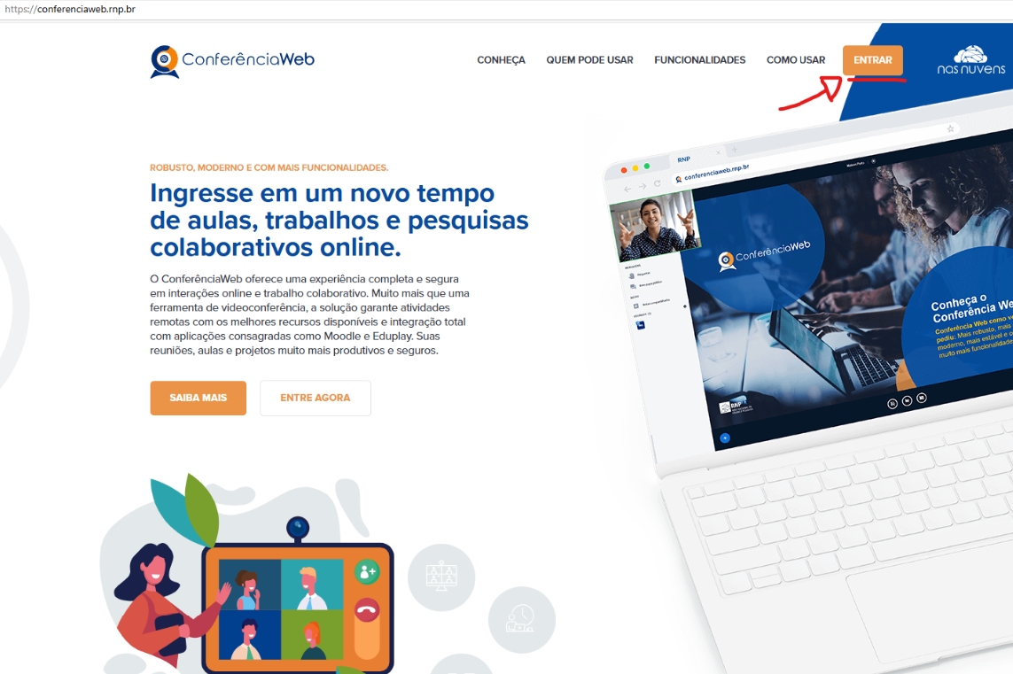
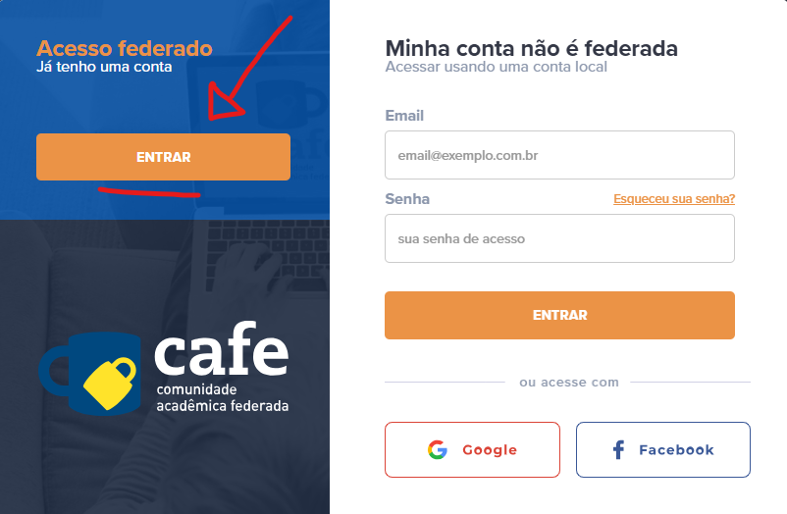
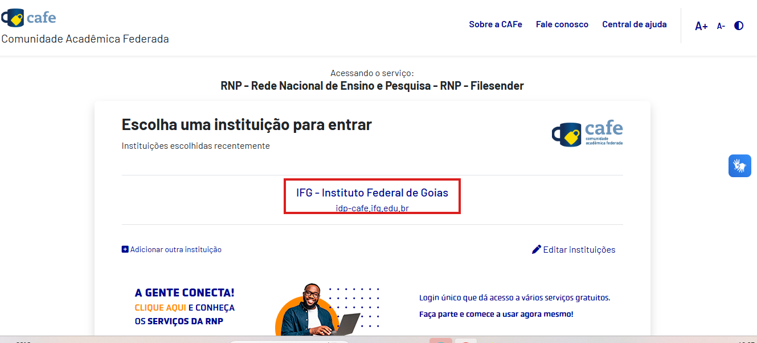
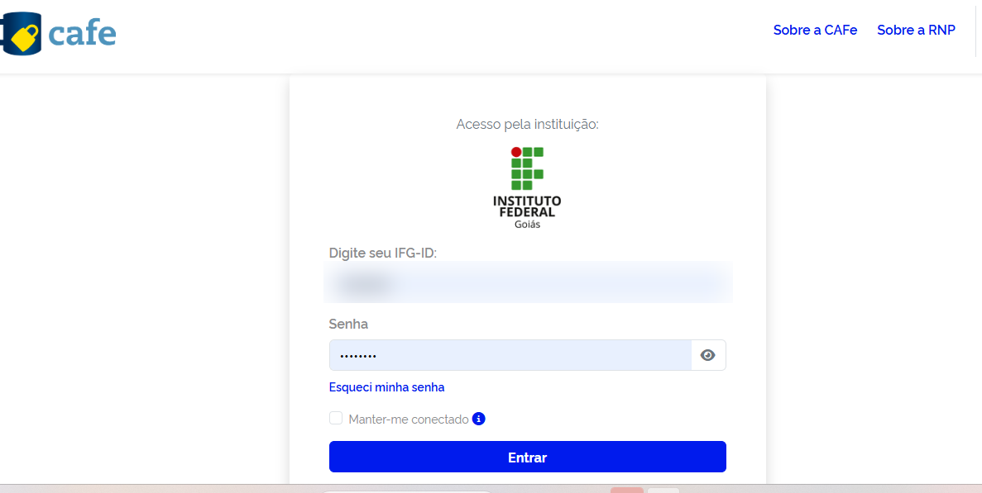
Sistema RNP (ConferênciaWeb): como acessar
1
Acesse conferenciaweb.rnp.br e clique em Entrar (botão laranja, no alto).
2
Em “Acesso federado”, clique em Entrar.
3
Busque e selecione IFG – Instituto Federal de Goiás.
4
Entre com seu IFG-ID e senha institucional.
Acesso pela CAFe (Comunidade Acadêmica Federada). A CAC presta suporte no primeiro acesso e pode fazer uma simulação de oitiva com a comissão.
Notes:
Acesso à ConferênciaWeb da RNP pelo login federado CAFe, com as credenciais institucionais do IFG (IFG-ID). Prints adaptados do passo a passo da Corregedoria do IFC e do passo a passo de inserção de mídia do IFG.

Slide 26
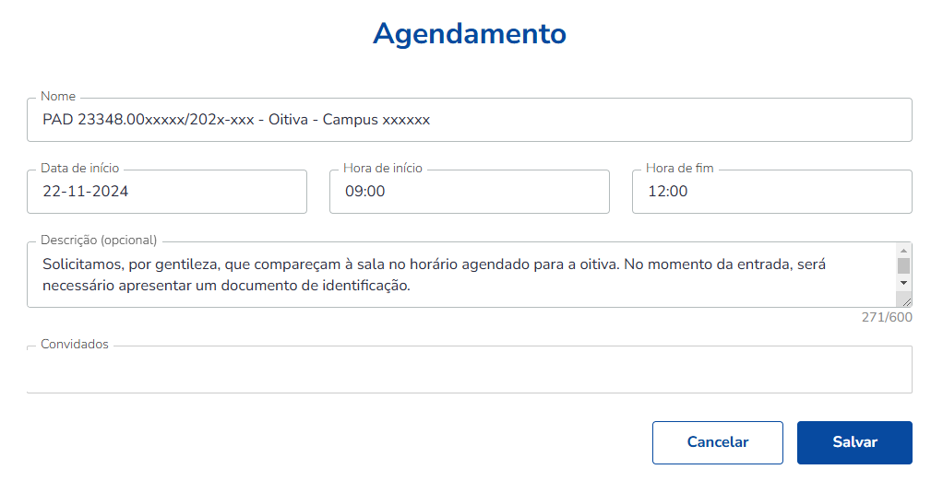
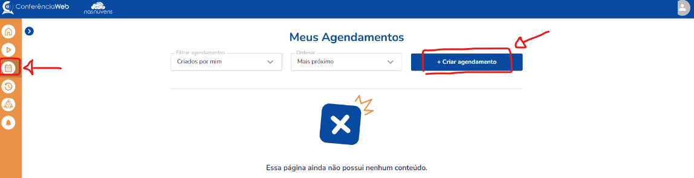
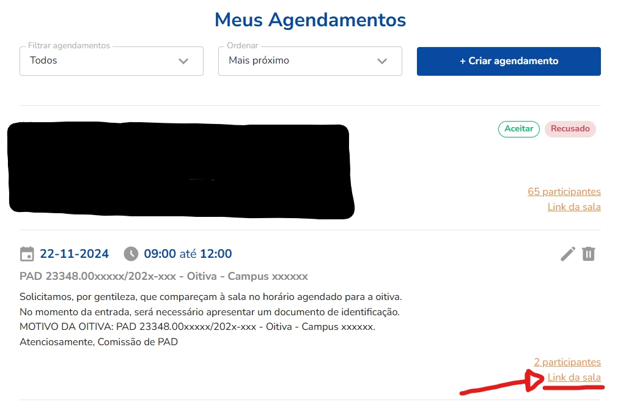
RNP: agendar a oitiva e obter o link da sala
5
Na coluna laranja, clique no 3º botão (Agendamentos) e em “+ Criar agendamento”.
Preencha o agendamento
6
Após salvar, o link da sala aparece em “Meus agendamentos”. Os convidados recebem aviso automático por e-mail.
Nome: Processo nº 23xxx.xxxxxx/20xx-xx – Oitiva
Descrição: “Solicitamos que compareça à sala no horário agendado. Na entrada, será necessário apresentar documento de identificação. Processo nº ____ – Oitiva por videoconferência. Atenciosamente, Comissão de IPS.”
Convidados: depoente e membros da comissão.
Notes:
Agendamento na ConferênciaWeb. Sugestão de nome e descrição sem nome do investigado nem do objeto da apuração. Ao incluir os e-mails dos convidados, todos recebem notificação automática. O link da sala também pode ser enviado por e-mail ou WhatsApp.

Slide 27
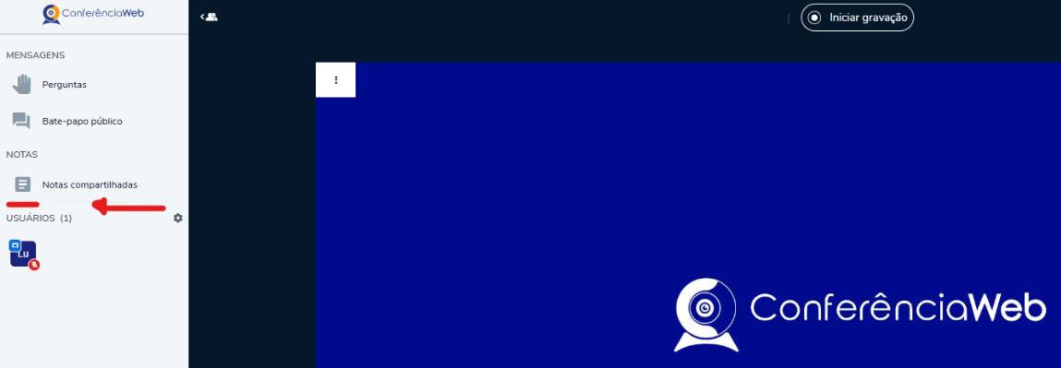
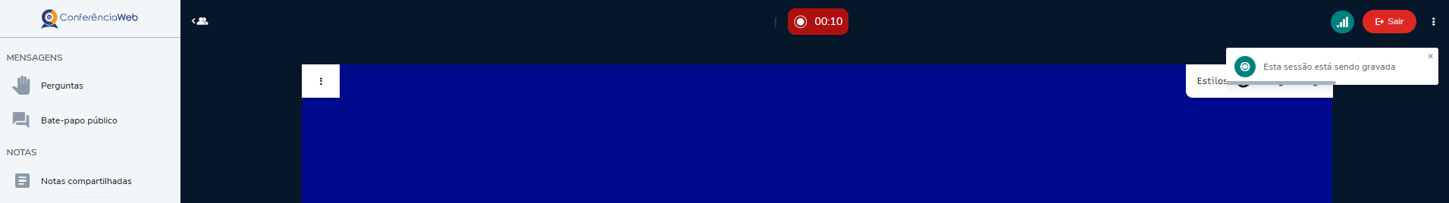
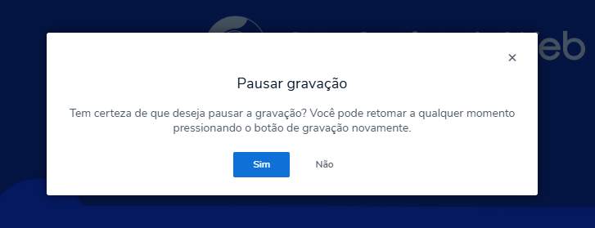
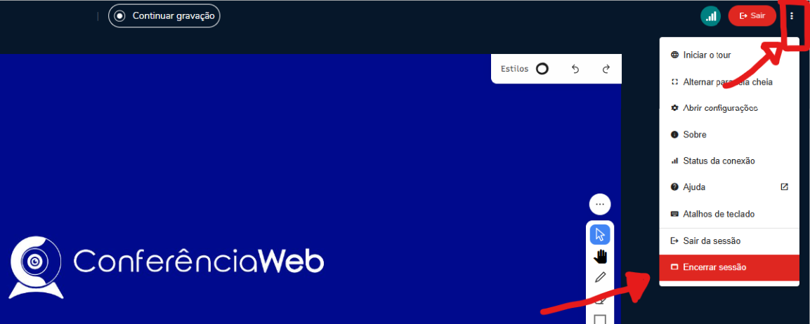
RNP: na sala – liberar, gravar, pausar e encerrar
7
Clique no link da sala e em Iniciar. Libere manualmente cada participante que pedir acesso (área acima de “Usuários”).
8
Antes de começar, clique em “Iniciar gravação”. O botão fica vermelho e mostra o tempo.
9
Várias oitivas no mesmo ato? Pause a gravação enquanto o próximo depoente entra; retome em “Continuar gravação”.
10
Ao final: pause a gravação, clique nos três pontinhos (canto superior direito) e em “Encerrar sessão”.
Notes:
Na sala: liberar participantes, iniciar a gravação antes da qualificação, pausar entre depoentes e encerrar a sessão ao final. Sem encerrar a sessão, a gravação pode não ser processada.

Slide 28
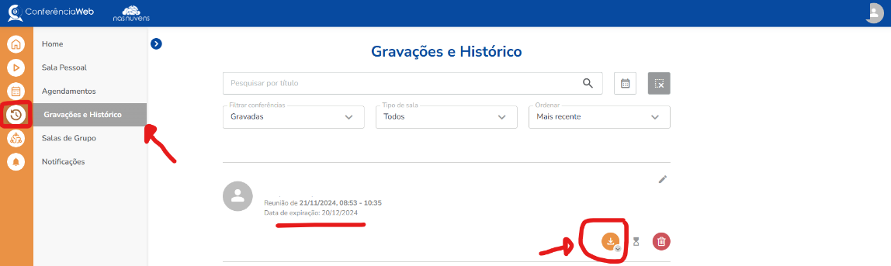
RNP: baixar a gravação
11
Na coluna laranja, abra “Gravações e Histórico” e clique no botão laranja de download abaixo dos dados da oitiva.
Prazo de 29 dias
A gravação fica disponível para download por apenas 29 dias. Baixe assim que estiver pronta.
Renomeie o arquivo: Processo 23xxx.xxxxxx-20xx – Oitiva testemunha 1 – AAAA-MM-DD
Abra o vídeo e confira áudio e imagem do início ao fim
Gravou no Teams ou Zoom? Baixe pela própria plataforma e siga para o FileSender
Notes:
A gravação expira em 29 dias na RNP. O link da RNP não está no domínio do IFG, por isso o arquivo precisa ser baixado e enviado à CAC pelo FileSender.

Slide 29
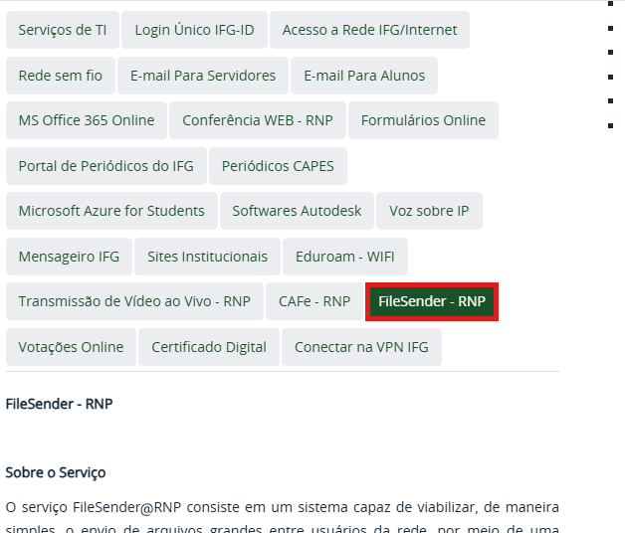
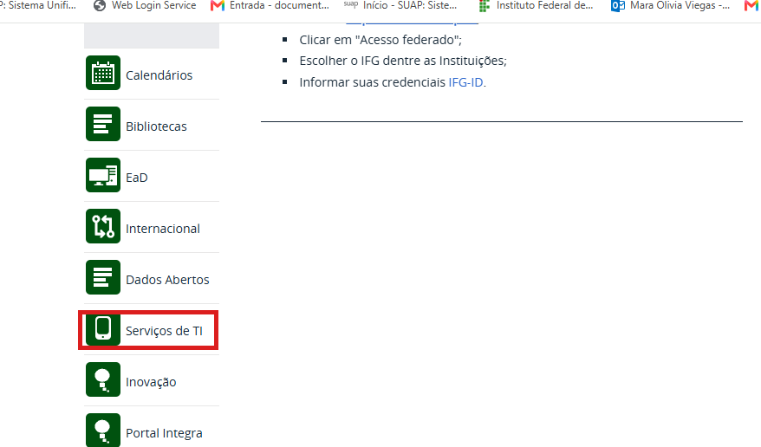
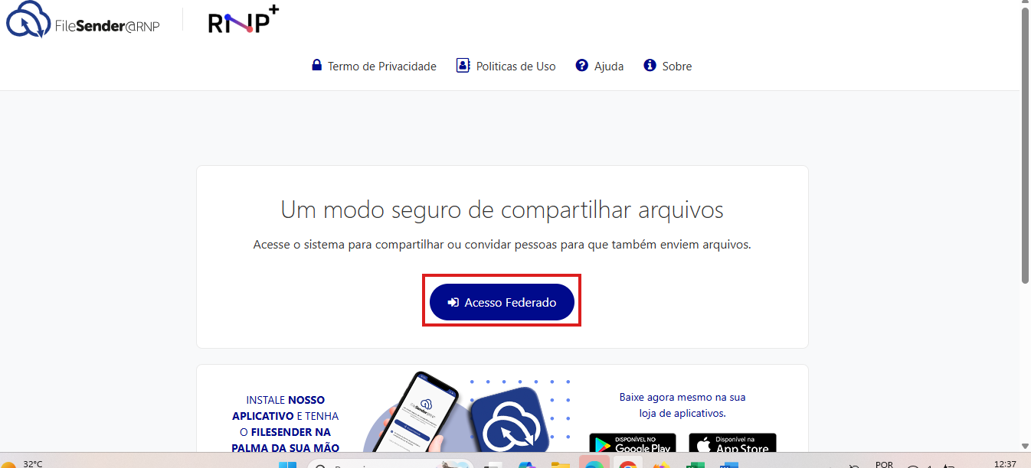
FileSender: enviar a gravação à CAC (1/2)
1
No portal do IFG, clique em Serviços de TI.
2
Role até o fim e clique em FileSender – RNP.
3
Acesse filesender.rnp.br e clique em Acesso federado.
4
Escolha IFG e entre com IFG-ID e senha.
O FileSender é o serviço da RNP para transferir arquivos grandes com segurança, usando o login institucional (CAFe).
Notes:
Caminho para o FileSender a partir do portal do IFG. Prints do passo a passo de inserção de mídia de oitivas do IFG.

Slide 30
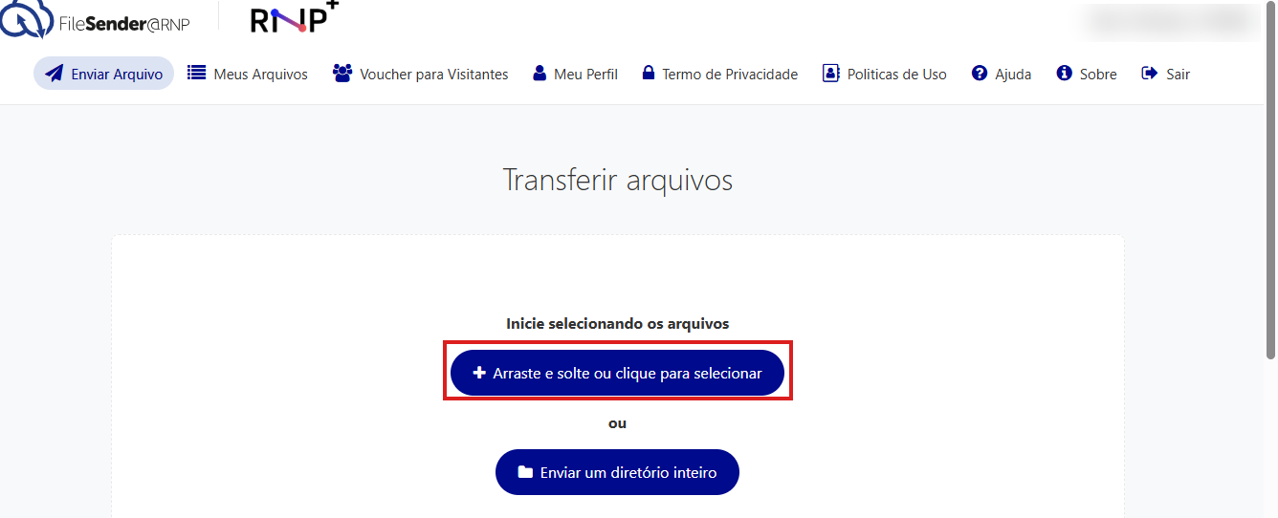
FileSender: enviar a gravação à CAC (2/2)
Arraste o arquivo ou clique para selecioná-lo
Destinatário: e-mail da CAC [inserir e-mail da CAC] – ou “Obter link” e envie à CAC
Assunto: nº do processo, IPS, depoente e data da oitiva
Mantenha as notificações e defina uma expiração suficiente
Marque “Eu aceito os termos e condições” e clique em Confirmar
Aguarde o upload terminar sem fechar a página
Depois do envio
CAC
baixa e armazena o vídeo no domínio do IFG
CAC
devolve o link definitivo à comissão
Comissão
confere o vídeo e elabora o Termo de Inserção de Mídia
Comissão
junta o termo logo após o termo da oitiva
Notes:
Envio à CAC pelo FileSender. A CAC armazena o vídeo no domínio do IFG e devolve o link definitivo. Só esse link entra no Termo de Inserção de Mídia; o link do FileSender expira. Inserir o e-mail oficial da CAC no lugar indicado.

Slide 31

Termo de Inserção de Mídia
Checklist final da mídia
TERMO DE INSERÇÃO DE MÍDIA
No dia XX/XX/202X, foram realizadas as oitivas das testemunhas abaixo arroladas no Processo XXXXXXX. O ato foi gravado em áudio e vídeo, estando armazenado sob os domínios do IFG, na responsabilidade da Coordenação de Avaliação e Correição.
Rol de testemunhas inquiridas:
a. Servidor(a), SIAPE nº xxxxx – testemunha ou declarante
Link de acesso: xxxx (disponibilizado pela CAC)
b. Servidor(a), SIAPE nº xxxxx – testemunha ou declarante
Link de acesso: xxxx (disponibilizado pela CAC)
Gravação conferida: áudio e imagem completos
Arquivo renomeado com processo, depoente e data
Envio pelo FileSender com assunto identificado
Link definitivo recebido da CAC e testado
Termo assinado e juntado aos autos
Cópias locais tratadas conforme orientação da CAC
Notes:
Modelo do Termo de Inserção de Mídia, do passo a passo da CAC. Só o link fornecido pela CAC vai para o termo. As gravações integram processo sigiloso: enviar apenas à CAC e não compartilhar links.

Slide 32
05
Relatório e fechamento
Juntada cronológica, relatório final, TAC e cuidados essenciais
Notes:
Último bloco: como fechar bem os trabalhos.

Slide 33

Juntada: tudo no processo, em ordem cronológica
Despacho e designação
Comunicação à autoridade
Intimações, e-mails e confirmações
Termos de inserção de mídia
Relatório final
Ata de instalação
Memorando à PRODIRH e resposta
Atas e termos das oitivas
Atas de deliberação
Junte cada documento logo depois de praticado o ato – não deixe acumular para o fim
Inclua tudo: atas, termos, e-mails enviados e recebidos, comprovantes de recebimento, ofícios, memorandos e respostas
Respeite a ordem cronológica e evite documentos repetidos
Documentos emitidos como sigilosos: baixe e insira como externos restritos
Por que importa?
Os autos contam a história da investigação: garantem transparência, permitem a análise de regularidade pela CAC e sustentam um eventual PAD.
Notes:
Reforçar a importância da juntada de todos os documentos, inclusive e-mails e confirmações de recebimento, em ordem cronológica. A CAC analisa a regularidade do processo a partir dos autos.

Slide 34
Relatório final: estrutura
I
Dados do procedimento
Nº do processo, ato e data de instauração, prazo prescricional
Linguagem sem juízo de valor
Use sempre “suposto” ou “possível” antes de descrever a conduta e o enquadramento. A IPS não julga: recomenda.
II
Resumo dos fatos
Supostos fatos, investigado, SIAPE e lotação
III
Atos realizados
Diligências, oitivas, documentos colhidos e resultados
Depois do relatório
A CAC analisa a regularidade, a Procuradoria Federal emite parecer e a autoridade instauradora julga (arts. 44 e 45 da PN CGU 27/2022).
IV
Análise e conclusão
Indícios de autoria e materialidade, enquadramento na Lei 8.112/1990 e justificativa
V
Recomendação
Arquivamento, instauração de PAD, TAC e/ou encaminhamento
Notes:
Estrutura do relatório final, conforme o passo a passo da Corregedoria do IFC e o modelo 4.1 do SUAP. Linguagem cuidadosa: suposto, possível. Depois do relatório, regularidade na CAC, parecer da Procuradoria e julgamento.

Slide 35
TAC e prescrição: o que a comissão precisa saber
Prescrição (art. 142, Lei 8.112/1990)
Termo de Ajustamento de Conduta
5 anos
2 anos
180 dias
Quando: infração de menor potencial ofensivo – advertência ou suspensão de até 30 dias (art. 145, II, Lei 8.112/1990).
Só cabe se o investigado:
demissão, cassação, destituição
suspensão
advertência
não tiver penalidade com registro vigente
não tiver firmado TAC nos últimos 2 anos
tiver ressarcido ou se comprometido a ressarcir eventual dano
A IPS não interrompe a prescrição
O prazo corre desde que a autoridade competente toma conhecimento do fato e continua correndo durante a IPS, até a instauração do PAD. Dúvidas sobre o prazo: consulte a CAC.
Use a Calculadora de Viabilidade de TAC da CGU e registre o resultado (print) no relatório. Arts. 61 a 66 da PN CGU 27/2022.
Notes:
Pontos de TAC e prescrição relevantes para a recomendação da comissão. A resposta da PRODIRH sobre penalidades e TAC anteriores é o que permite avaliar a viabilidade do TAC. A IPS não interrompe a prescrição: daí a importância de cumprir o prazo.

Slide 36






Cuidados essenciais da comissão
Sigilo sempre
E-mails neutros
Investigado
Denunciante
Acesso restrito; documentos sigilosos no SUAP; nada em grupos.
Só data, horário, nº do processo e videoconferência.
Não é notificado; se ouvido, é o último ato.
Não é parte e não tem acesso aos autos nem a informações da IPS.
Prazos
Gravações
Juntada
Dados pessoais
180 dias; prorrogação com 10 dias de antecedência.
Baixar em até 29 dias e enviar à CAC pelo FileSender.
Todos os documentos, em ordem cronológica, sem repetições.
Se o investigado pedir acesso, tarjar informações pessoais e sigilosas.
Notes:
Resumo dos cuidados para levar para casa. Se der tempo, abrir para dúvidas.

Slide 37
Referências
BRASIL. Lei nº 8.112, de 11 de dezembro de 1990. Regime jurídico dos servidores públicos civis da União.
BRASIL. Lei nº 13.431, de 4 de abril de 2017. Sistema de garantia de direitos da criança e do adolescente vítima ou testemunha de violência.
BRASIL. Lei nº 13.709, de 14 de agosto de 2018. Lei Geral de Proteção de Dados Pessoais (LGPD).
CGU. Portaria Normativa nº 27, de 11 de outubro de 2022. Atividade correcional no Poder Executivo Federal.
CGU. Nota Técnica nº 1.004/2020/CGUNE/CRG, de 15 de maio de 2020.
CGU. Manual de Processo Administrativo Disciplinar. Brasília: CGU, 2025.
CGU. Ementário de Notas Técnicas da Corregedoria-Geral da União. Brasília: CGU, 2026.
CGU. Roteiro Unificado de Métodos Operacionais (RUMO). Brasília: CGU, 2020.
CGU. Material do Curso de Processo Administrativo Disciplinar. 2026.
LAFETÁ, A. V.; PIMENTEL, L. N. C. Oficina: passo a passo da Investigação Preliminar Sumária de agentes públicos. Encontro Nacional de Corregedorias, CGU.
IFC. Corregedoria. Passo a passo da Investigação Preliminar Sumária (IPS) e passo a passo de acesso CAFe e gravação de oitivas no sistema RNP.
IFG. Coordenação de Avaliação e Correição. IPS – Fluxograma e Modelos. Disponível em: ifg.edu.br/cac.
IFG. CAC. Passo a passo: inserção de mídia de oitivas em IPS/PAD (FileSender).
Notes:
Referências normativas e materiais de apoio usados na elaboração. Conferir o título exato do ementário da CGU de 2026.

Slide 38
Obrigada!
Dúvidas durante os trabalhos? A CAC acompanha a comissão em todas as etapas.
Coordenação de Avaliação e Correição – CAC/IFG
E-mail: [inserir e-mail da CAC]
Modelos e fluxograma: ifg.edu.br/cac → aba IPS – Fluxograma e Modelos
Notes:
Encerramento. Abrir para perguntas e lembrar que a CAC acompanha as comissões.

